Slide 1

Група „Врабче“
2022 -2023
учебна година

Slide 2
ДГ „Еделвайс“
гр. Кюстендил
Ул. „Г. Бенковски“ №10
Тел 35978552071
Е-mail : dg_edelvais@abv.bg
www.dg-edelvais.com

Slide 3
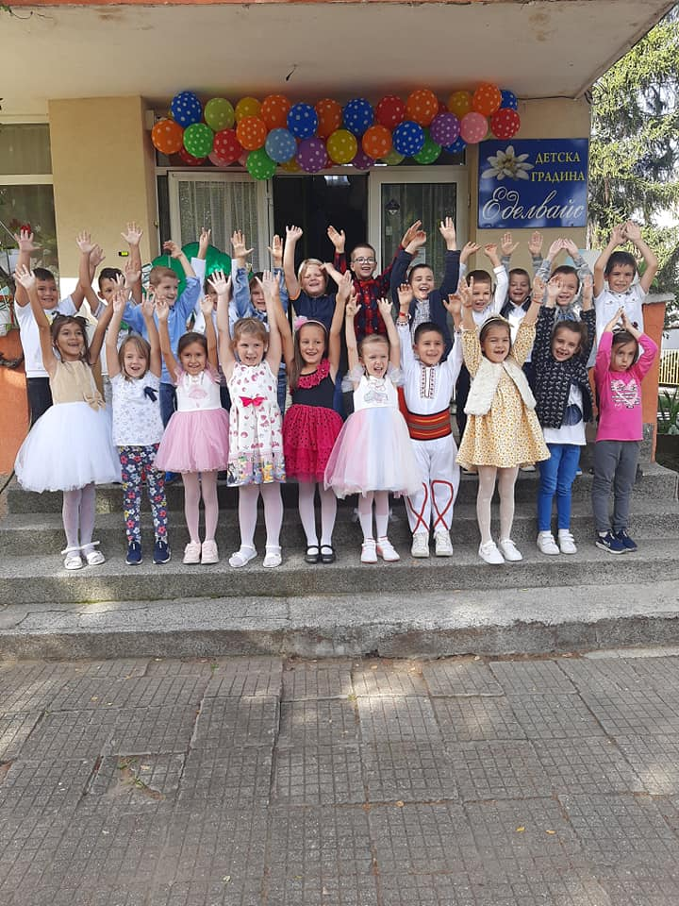
Група „Врабче “се посещава от 27 деца - 10 момичета и 17 момчета

Slide 4
„Първата идея, до която детето трябва да достигне е разликата между доброто и злото“
Мария Монтесори
Бъди добър. Научи и другите да бъдат добри!

Slide 5
За възпитанието и обучението на децата се грижи екип :
Силвия Божилова – старши учител
Елка Которанска - старши учител
Горица Николова – помощник възпитател

Slide 6


Slide 7
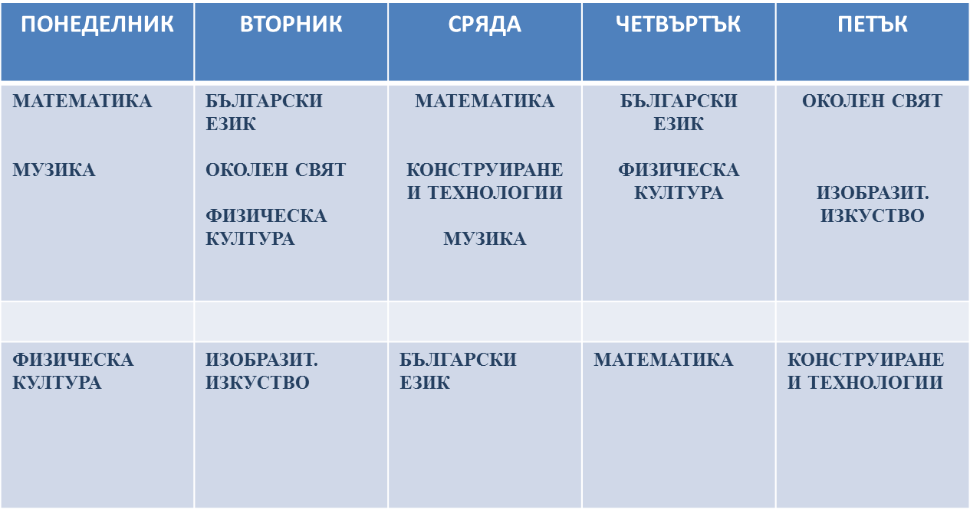
Седмично разпределение на педагогическите ситуации – 4 гр.

Slide 8
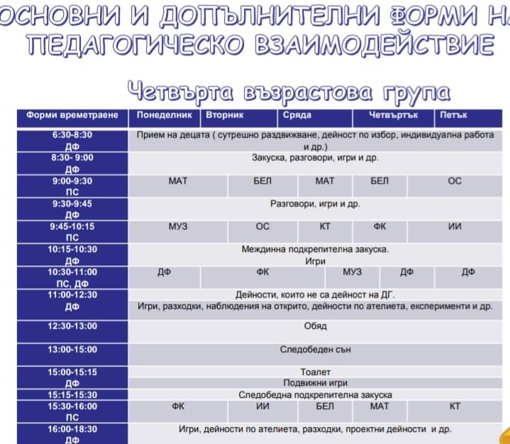

Slide 9
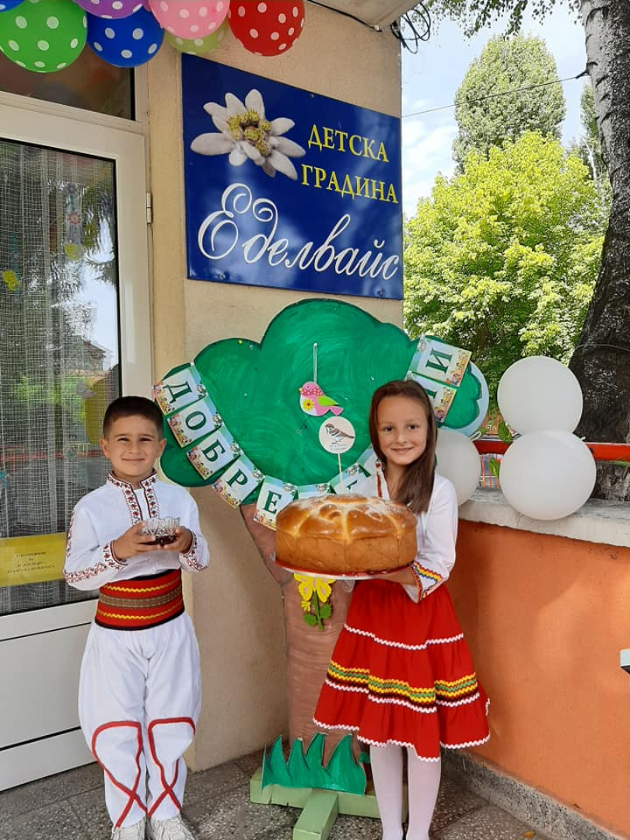
Успешна учебна година!

Slide 10

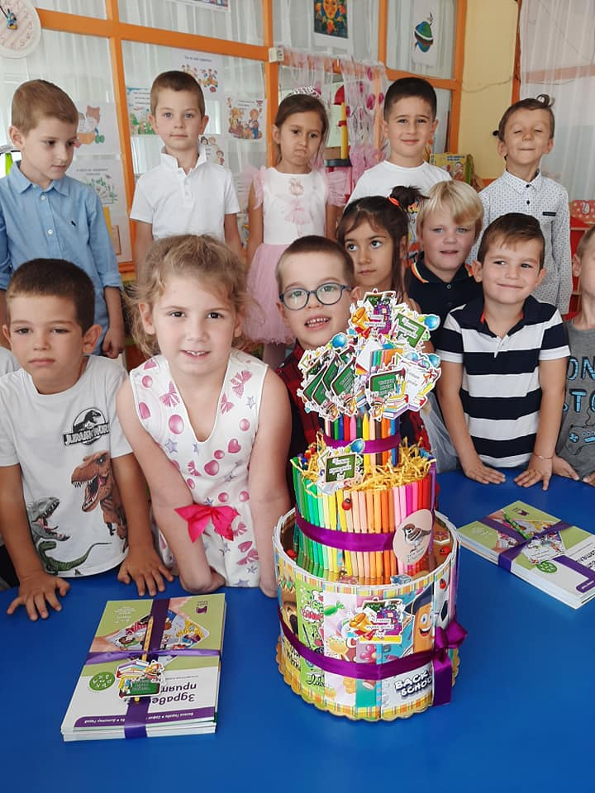

Slide 11
